Slide 1

ỦY BAN NHÂN DÂN QUẬN LONG BIÊN
TRƯỜNG TIỂU HỌC ÁI MỘ B
MÔN: TIẾNG VIỆT
PHÂN MÔN : ĐỌC
LỚP 2
Bài: Cuốn sách của em

Slide 2




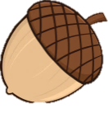
1. Cùng nhau khởi động cho bài học mới nhé, hãy giúp mẹ con sóc trả lời các câu hỏi để có thể nhặt hạt dẻ cho mùa đông nhé.
Notes:
Bài giảng thiết kế bởi: Hương Thảo - tranthao121006@gmail.com

Slide 3
Trời bắt đầu trở lạnh, mẹ nghĩ chúng ta nên vào rừng nhặt một ít hạt dẻ để trữ cho mùa đông!
Vâng ạ! Bây giờ chúng ta hãy đi ngay thôi mẹ!

Slide 4
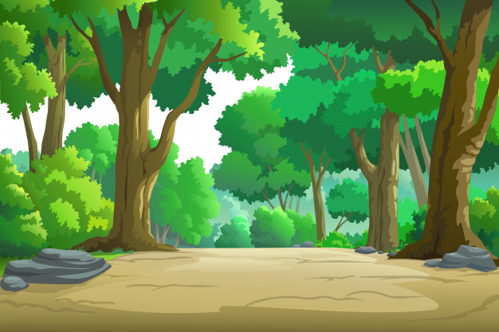

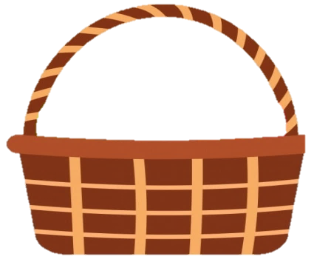



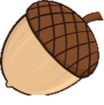


Đến bài mới
2
3
1
4
Notes:
Thầy cô bấm vào các số 1,2,3,4 để đến các câu hỏi. Trả lời xong ẩn vào cái giỏ để quay lại. Rồi bấm vào hạt dẻ để hạt dẻ chạy vào giỏ
Tiếp tục trả lời các câu tiếp theo

Slide 5



Bài trước chúng ta học bài gì?
Em học vẽ

Slide 6
Trong bài Em học vẽ, bạn nhỏ ngồi vẽ ở đâu?
Trong lớp học

Slide 7
Bài thơ Em học vẽ gồm mấy khổ thơ?
Có 4 khổ

Slide 8
Thân hình chữ nhật, Chữ nghĩa đầy mình, Ai mà muốn giỏi, Sẽ phải nhìn tôi - Là gì?
Quyển sách

Slide 9
Bài
15
Cuốn sách của em
Notes:
Bài giảng thiết kế bởi: Hương Thảo - tranthao121006@gmail.com

Slide 10



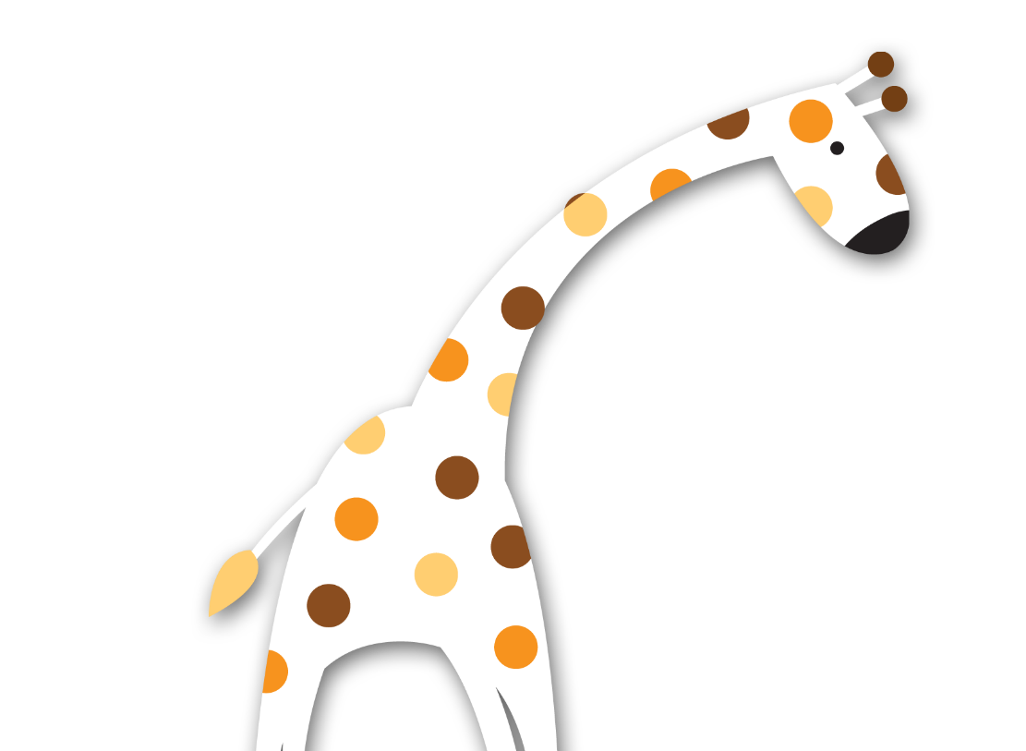

Tiết 1 + 2
Notes:
Bài giảng thiết kế bởi: Hương Thảo - tranthao121006@gmail.com

Slide 11






Mục tiêu bài học
1
Đọc đúng rõ ràng một văn bản thông tin ngắn
Nắm được đặc điểm của văn bản thông tin
2
Hiểu nội dung bài: nhà xuất bản, cấu trúc một cuốn sách, các công đoạn tạo ra cuốn sách
3

Slide 12
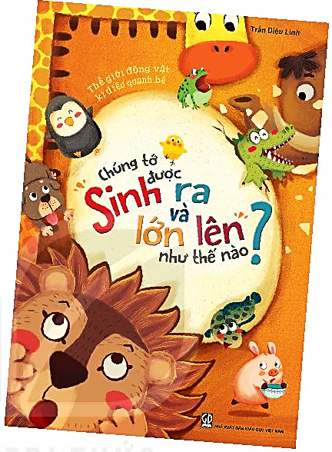
Tác giả
Tên sách
Nhà xuất bản

Slide 13


Cuốn sách của em
Đọc mẫu
MỗI cuốn sách có một tên gọi. Tên sách là hàng chữ lớn ở khoảng giữa bìa sách, thường chứa đựng rất nhiều ý nghĩa. Qua tên sách, em có thể biết được sách viết về điều gì.
Người viết cuốn sách được gọi là tác giả. Tên tác giả thường được ghi vào phía trên của bìa sách.
Nơi các cuốn sách ra đời được gọi là nhà xuất bản. Tên nhà xuất bản thường được ghi ở phía dưới bìa sách.
Phần lớn các cuốn sách đều có mục lục thể hiện các mục chính và vị trí của chúng trong cuốn sách. Mục lục thường được đặt ở ngay sau trang bìa, cũng có khi được đặt ở cuối sách.
Mỗi lần đọc một cuốn sách mới, đừng quên những điều này em nhé.
(Nhật Huy)

Slide 14
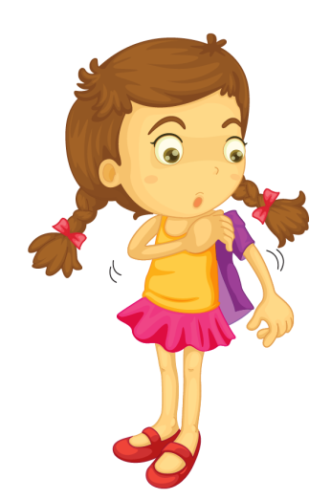

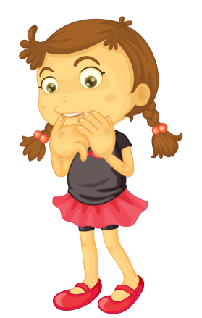
Luyện đọc từ khó
cuốn sách
nhà xuất bản
mục lục
Notes:
Bài giảng thiết kế bởi: Hương Thảo - tranthao121006@gmail.com

Slide 15
Giải nghĩa từ
: người viết cuốn sách
tác giả
: nơi tạo ra cuốn sách
nhà xuất bản
: danh sách các ý chính và số trang của nó trong quyển sách
mục lục
Notes:
Bài giảng thiết kế bởi: Hương Thảo - tranthao121006@gmail.com

Slide 16
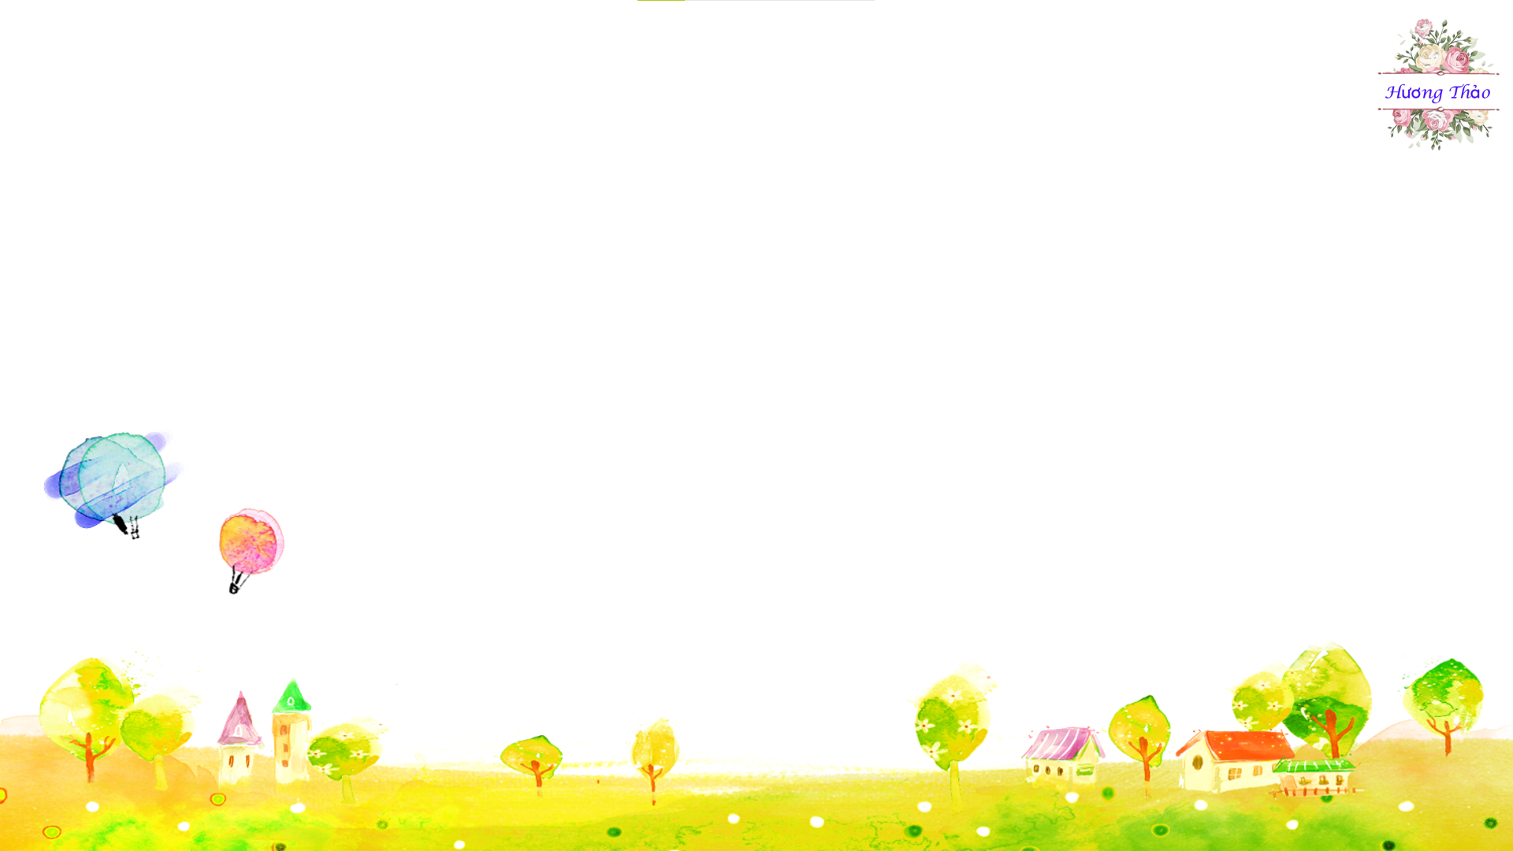
Luyện đọc câu dài
Tên sách là hàng chữ lớn ở khoảng giữa bìa sách, thường chứa đựng rất nhiều ý nghĩa.

Slide 17



Cuốn sách của em
MỗI cuốn sách có một tên gọi. Tên sách là hàng chữ lớn ở khoảng giữa bìa sách, thường chứa đựng rất nhiều ý nghĩa. Qua tên sách, em có thể biết được sách viết về điều gì.
Người viết cuốn sách được gọi là tác giả. Tên tác giả thường được ghi vào phía trên của bìa sách.
Nơi các cuốn sách ra đời được gọi là nhà xuất bản. Tên nhà xuất bản thường được ghi ở phía dưới bìa sách.
Phần lớn các cuốn sách đều có mục lục thể hiện các mục chính và vị trí của chúng trong cuốn sách. Mục lục thường được đặt ở ngay sau trang bìa, cũng có khi được đặt ở cuối sách.
Mỗi lần đọc một cuốn sách mới, đừng quên những điều này em nhé.
(Nhật Huy)
Đọc nối tiếp đoạn
Bài viết gồm mấy đoạn?

Slide 18
Cuốn sách của em
MỗI cuốn sách có một tên gọi. Tên sách là hàng chữ lớn ở khoảng giữa bìa sách, thường chứa đựng rất nhiều ý nghĩa. Qua tên sách, em có thể biết được sách viết về điều gì.
Người viết cuốn sách được gọi là tác giả. Tên tác giả thường được ghi vào phía trên của bìa sách.
Nơi các cuốn sách ra đời được gọi là nhà xuất bản. Tên nhà xuất bản thường được ghi ở phía dưới bìa sách.
Phần lớn các cuốn sách đều có mục lục thể hiện các mục chính và vị trí của chúng trong cuốn sách. Mục lục thường được đặt ở ngay sau trang bìa, cũng có khi được đặt ở cuối sách.
Mỗi lần đọc một cuốn sách mới, đừng quên những điều này em nhé.
(Nhật Huy)
Đọc theo nhóm

Slide 19
Cuốn sách của em
MỗI cuốn sách có một tên gọi. Tên sách là hàng chữ lớn ở khoảng giữa bìa sách, thường chứa đựng rất nhiều ý nghĩa. Qua tên sách, em có thể biết được sách viết về điều gì.
Người viết cuốn sách được gọi là tác giả. Tên tác giả thường được ghi vào phía trên của bìa sách.
Nơi các cuốn sách ra đời được gọi là nhà xuất bản. Tên nhà xuất bản thường được ghi ở phía dưới bìa sách.
Phần lớn các cuốn sách đều có mục lục thể hiện các mục chính và vị trí của chúng trong cuốn sách. Mục lục thường được đặt ở ngay sau trang bìa, cũng có khi được đặt ở cuối sách.
Mỗi lần đọc một cuốn sách mới, đừng quên những điều này em nhé.
(Nhật Huy)
Đọc toàn bài

Slide 20




Trả lời câu hỏi

Slide 21
Chọn từ ngữ ở cột A với nội dung thích hợp ở cột
tên sách
nơi cuốn sách ra đời
tác giả
thường chứa đựng nhiều ý nghĩa
nhà xuất bản
người viết sách, báo
mục lục
thể hiện các mục chính và vị trí của chúng

Slide 22
3. Sắp xếp các thông tin theo đúng trình tự bài đọc.
MỗI cuốn sách có một tên gọi. Tên sách là hàng chữ lớn ở khoảng giữa bìa sách, thường chứa đựng rất nhiều ý nghĩa. Qua tên sách, em có thể biết được sách viết về điều gì.
Người viết cuốn sách được gọi là tác giả. Tên tác giả thường được ghi vào phía trên của bìa sách.
Nơi các cuốn sách ra đời được gọi là nhà xuất bản. Tên nhà xuất bản thường được ghi ở phía dưới bìa sách.
Phần lớn các cuốn sách đều có mục lục thể hiện các mục chính và vị trí của chúng trong cuốn sách. Mục lục thường được đặt ở ngay sau trang bìa, cũng có khi được đặt ở cuối sách.
Mỗi lần đọc một cuốn sách mới, đừng quên những điều này em nhé.
(Nhật Huy)
tên sách
Tác giả
Nhà xuất bản
Mục lục
Notes:
Bài giảng thiết kế bởi: Hương Thảo - tranthao121006@gmail.com

Slide 23
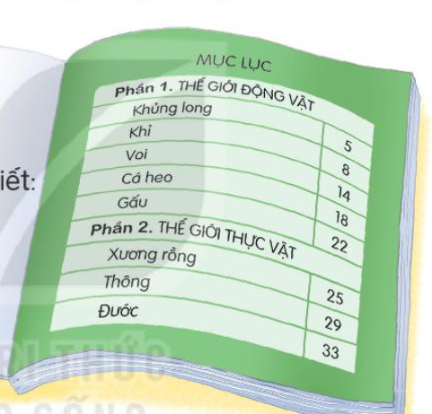
4. Đọc mục lục và cho biết
Phần 2 có những mục nào?
Để tìm hiểu về cây xương rồng con đọc trang nào?

Slide 24
Luyện tập

Slide 25

1. Xếp các từ sau vào nhóm từ thích hợp.
đọc sách
ghi
tác giả
cuốn sách
bìa sách
Từ ngữ chỉ người, vật
Từ ngữ chỉ hoạt động
Notes:
Bài giảng thiết kế bởi: Hương Thảo - tranthao121006@gmail.com

Slide 26
Cuốn sách của em
MỗI cuốn sách có một tên gọi. Tên sách là hàng chữ lớn ở khoảng giữa bìa sách, thường chứa đựng rất nhiều ý nghĩa. Qua tên sách, em có thể biết được sách viết về điều gì.
Người viết cuốn sách được gọi là tác giả. Tên tác giả thường được ghi vào phía trên của bìa sách.
Nơi các cuốn sách ra đời được gọi là nhà xuất bản. Tên nhà xuất bản thường được ghi ở phía dưới bìa sách.
Phần lớn các cuốn sách đều có mục lục thể hiện các mục chính và vị trí của chúng trong cuốn sách. Mục lục thường được đặt ở ngay sau trang bìa, cũng có khi được đặt ở cuối sách.
Mỗi lần đọc một cuốn sách mới, đừng quên những điều này em nhé.
(Nhật Huy)
Đọc lại toàn bài

Slide 27

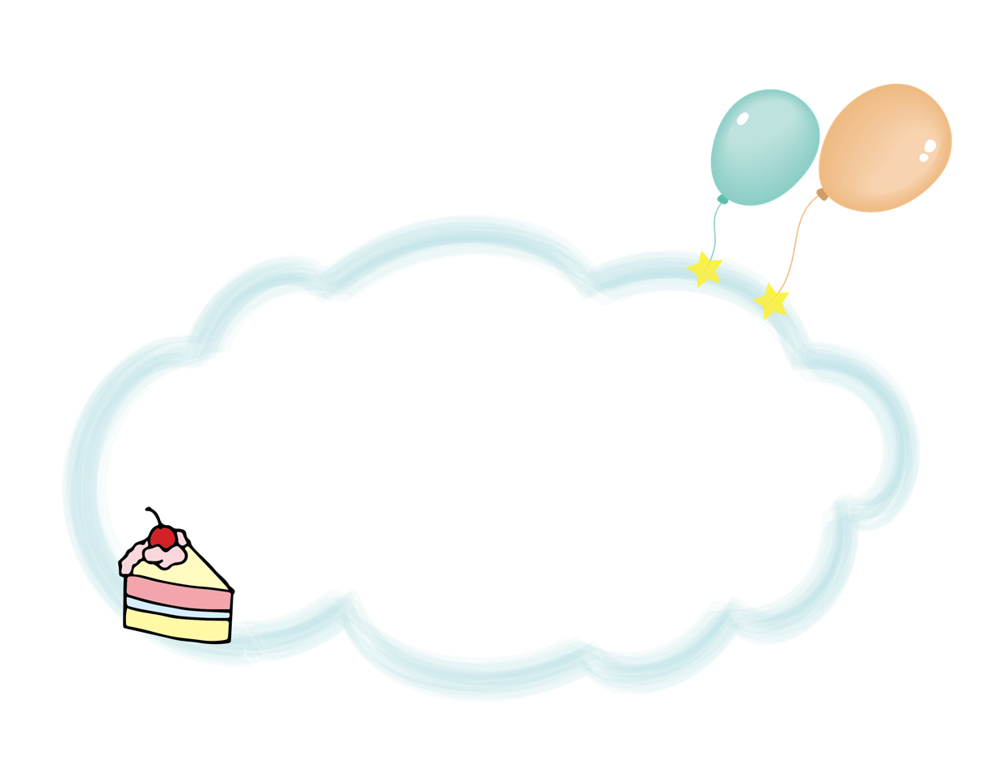

Củng cố bài học

